Slide 1
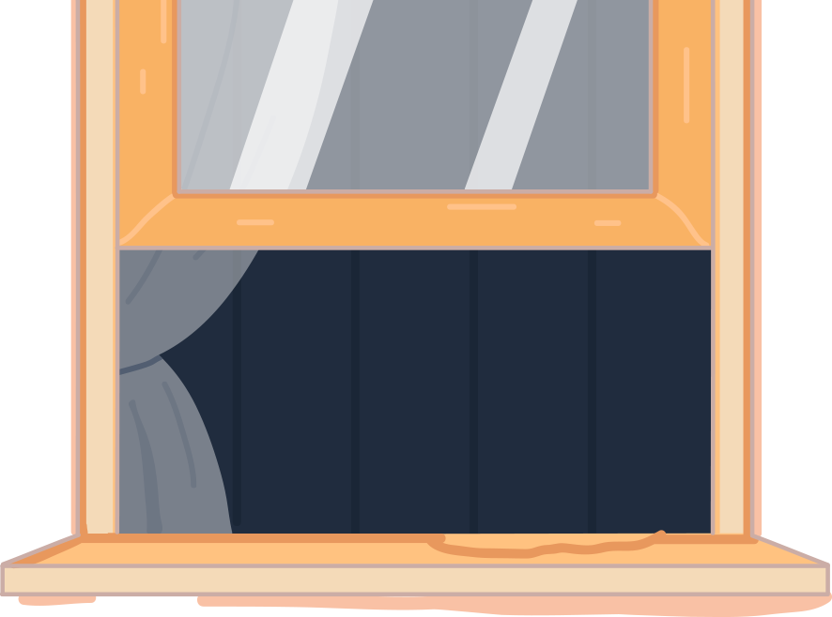






全
三
等
角
指导教师：
形
PPT
人教版初中数学课件

Slide 2


目
录
一
二
三
四
课程导入
探索新知
巩固提高
课堂小结

Slide 3
课程导入
第一部分

Slide 4


课程导入
学习目标
1
知道全等三角形的概念，并能说出它们的对应元素。
2
会按对应元素表示两个三角形全等。
3
记住全等三角形对应边相等、对应角相等的性质。

Slide 5


课程导入
引入概念
同一张底片洗出的照片是能够完全重合的。

Slide 6

课程导入
引入概念
像这样能够完全重合的两个三角形叫做全等三角形。
A
A’
B
C
B’
C’

Slide 7
探索新知
第二部分

Slide 8
探索新知
把△ABC做以下变换，得到的三角形与原三角形是否全等？
平移
翻折
旋转
A
A
B
C
B’
C’
A
A’
B
A’
C
B
C
B’
C’

Slide 9

探索新知
表示方法
△ABC全等于△DEF可表示为：
△ABC
≌
△DEF
表示时通常把对应顶点的字母写在对应的位置上。
重合的顶点
对应顶点
重合的边
对应边
重合的角
对应角

Slide 10
探索新知
观察右图中的全等三角形应表示为： 。
A
△ABC≌△DEF
根椐全等三角形的定义试想它们的对应边、对应角有什么关系？
B
C
AB ＝ DE
BC ＝ EF
AC ＝ DF
∠A ＝ ∠D
∠B ＝ ∠E
∠C ＝ ∠F
D
结论
全等三角形的对应边相等对应角相等。
E
F

Slide 11
探索新知
先任意画出一个△ABC，再画出一个△A’B’C’ ,
使A’B’= AB ,B’C’ =BC, A’ C’ =AC。把画好△A’B’C’的剪下，放到△ABC上，他们全等吗？
边边边公理
三边对应相等的两个三角形全等。
简写为“边边边”或“SSS”。
这个定理说明，只要三角形的三边的长度确定了，这个三角形的形状和大小就完全确定了，这也是三角形具有稳定性的原理。

Slide 12

探索新知
证明方法
判断两个三角形全等的推理过程，叫做证明三角形全等。
∵在△ABC与△DEF中
A
AB=DE
AC=DF
BC=EF
B
C
D
∴△ABC≌△DEF（SSS）
E
F

Slide 13
探索新知
证明步骤
1
准备条件：证全等时要用的条件要先证好
2
三角形全等书写三步骤：
2.1
写出在哪两个三角形中
2.2
摆出三个条件用大括号括起来
2.3
写出全等结论

Slide 14
巩固提高
第三部分

Slide 15
巩固提高
请指出下列全等三角形的对应边和对应角。
A
D
B
C
如上图中△ ABD ≌ △CDB,则
AB= ；AD= ；BD= ;
∠ABD= ； ∠ADB= ； ∠A= 。
CD
BC
DB
∠BDC
∠DBC
∠C

Slide 16
巩固提高
已知：AC=AD,BC=BD,求证：AB是∠DAC的平分线。
C
证明：
在△ABC与△ABD中
AC=AD（已知）
∵
BC=BD（已知）
A
B
AB=AB（公共边）
∴△ABC≌△ABD（SSS）
∴∠BAC=∠BAD （全等三角形的对应角相等）
D
∴AB是∠DAC的平分线 （角平分线定义）

Slide 17
巩固提高
已知：如图1 ，AC=FE，AD=FB，BC=DE
求证：△ABC≌△FDE
证明：
∵AD=FB
A
C
∴AB=FD（等式性质）
在△ABC和△FDE 中
D
AC=FE（已知）
B
∵
BC=DE（已知）
E
F
AB=FD（已证）
∴△ ABC ≌△FDE（SSS）

Slide 18
巩固提高
如图, △ABC是一个钢架，AB=AC,AD是连接A与BC中点D的支架，求证： ∠B=∠C。
证明：
∵D是BC的中点
A
∴BD=CD
在△ABD与△ACD中
AB=AC（已知）
B
D
C
∵
BD=CD（已证）
AD=AD（公共边）
∴△ABD≌△ACD（SSS）
∴∠B=∠C

Slide 19
巩固提高
已知：AB=AC，DB=DC，求证：∠B =∠C。
A
证明：
连接AD
在△ABD和△ACD中
AB=AC（已知）
∵
DB=DC（已知）
AD=AD（公共边）
D
B
C
∴△ABD≌△ACD（SSS）
∴∠B=∠C （全等三角形的对应角相等）

Slide 20
巩固提高
如图，D、F是线段BC上的两点，
AB=CE，AF=DE，要使△ABF≌△ECD ，
还需要条件 。
BF=CD 或 BD=FC
A
E
B
D
F
C

Slide 21
课堂小结
第四部分

Slide 22
课堂小结
考点总结
1
能够完全重合的两个三角形叫做全等三角形。
2
全等三角形的对应边相等、对应角相等。
3
全等三角形用符号“≌”表示，且一般对应顶点写在对应位置上。
4
边边边公理：有三边对应相等的两个三角形全等 简写成“边边边”（SSS）。

Slide 23
课堂小结
规律总结
在找全等三角形的对应元素时一般有以下规律：
有公共边的公共边是对应边；
有公共角的公共角是对应角；
有对顶角的对顶角是对应角；
最大边（角）是对应边（角）；
最小边（角）是对应边（角）；
对应边所对的角是对应角；
对应边所夹的角是对应角；
对应角所对的边是对应边；
对应角所夹的边是对应边。

Slide 24
感
聆
谢
听
人教版初中数学课件

